Slide 1

모자가세개면해시셋
팀장 정현우 팀원 방태연

Slide 2

Contents
1
Intro
2
About HatTrip
3
Development
4
Service

Slide 3
1
Intro

Slide 4
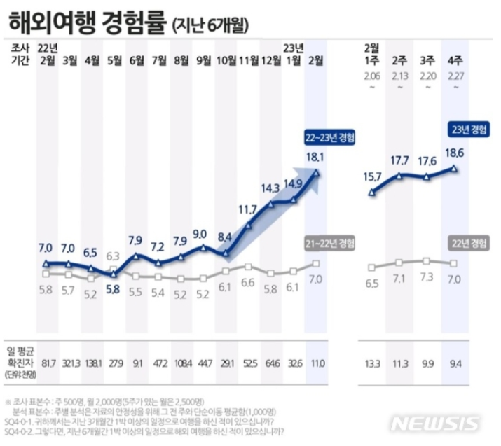
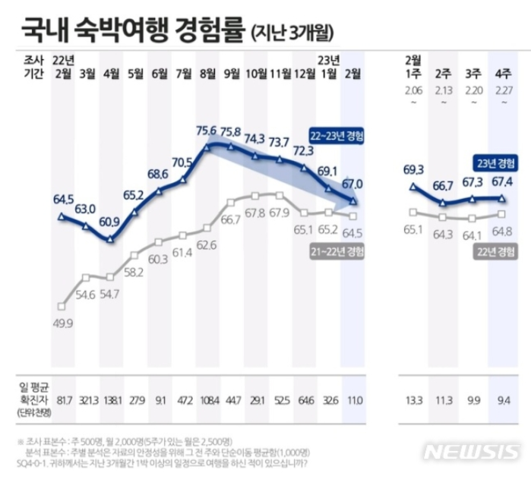
1 Intro Introduction
해외 여행 경험률은 점점 증가하고있지만 국내 숙박여행 경험률은 점차 줄어듦
해외 여행 1일당 경비는 평균 265k, 국내 여행 총 경비(2박, 247k) 보다 1만 8000원 많음
국내 여행 정보 확보 채널중 가장 높은 것은 지인의 추천(39.7%)
여행지의 정보를 알수있는 채널의 부족이 높은 비용에도 불구하고 국내보다 해외를 선호하게함

Slide 5
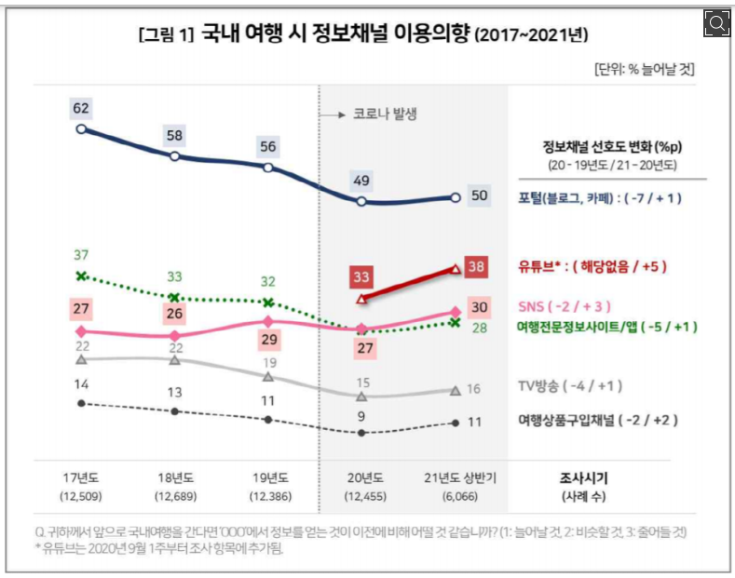
1 Intro Introduction
국내 여행시 정보채널 이용의향에서 블로그와 전문정보 사이트가 하락세를 보임
반면, 유튜브와 SNS와 같은 상호간 소통이 가능한 채널이 강세를 보이고 있음

Slide 6
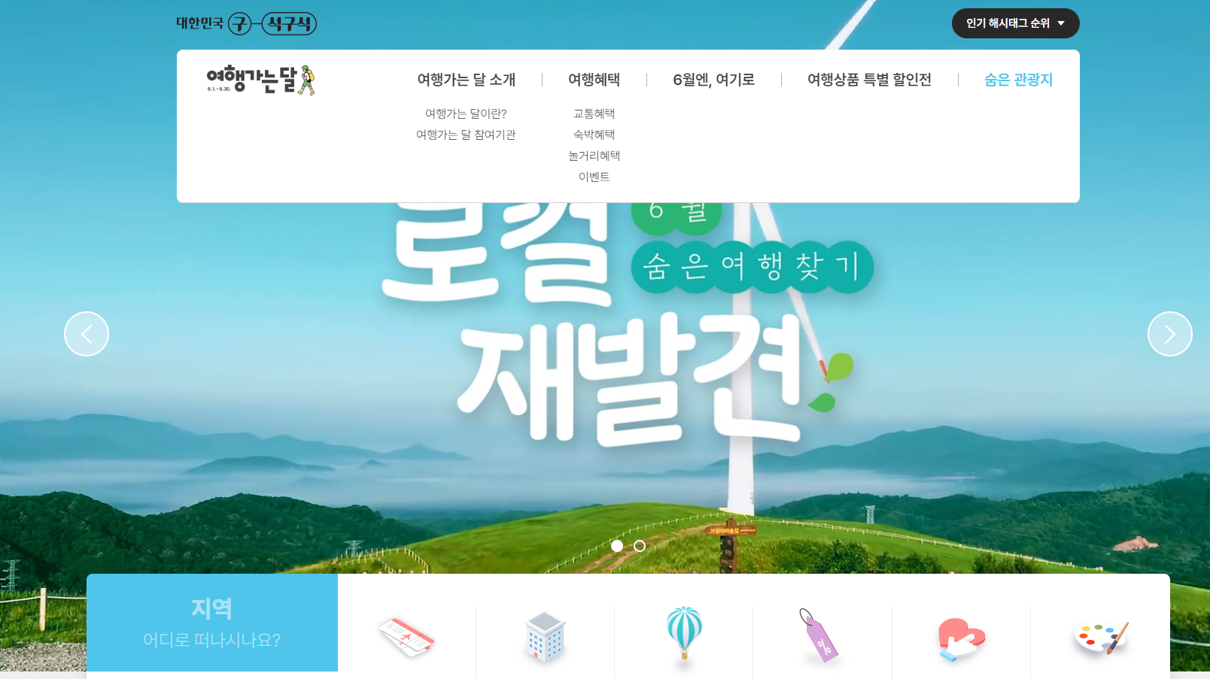
1 Intro Introduction
한국 관광공사등에서 ‘여행가는달’과 같은 정보 시스템을 구축하고있지만 사용률이 높지 않음
커뮤니티와 SNS로서의 역할을 할 수 있는 여행 정보 공유 커뮤니티가 필요하다고 생각함

Slide 7
2
About HatTrip

Slide 8
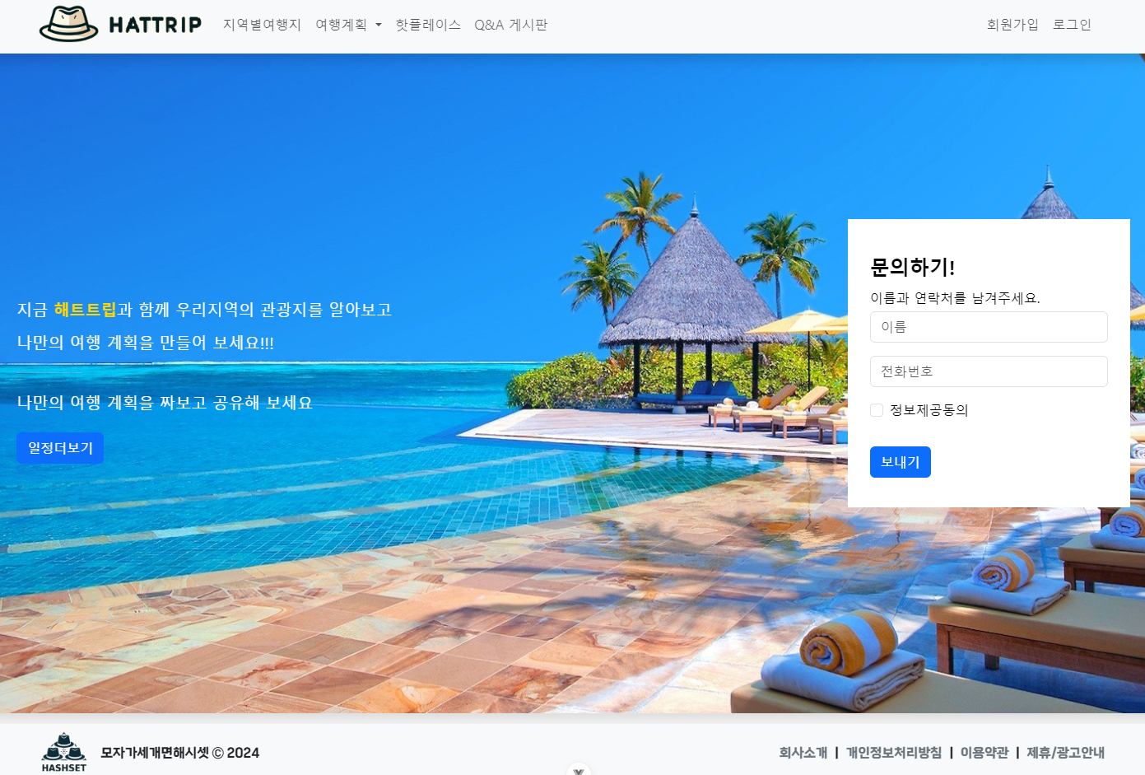
2 About HatTrip
HatTrip은 여행정보공유라는 주제를 가지고 커뮤니티와 SNS로서의 역할을 할 수 있는 플랫폼

Slide 9
2 About HatTrip
1
단순한 여행정보를 얻는 채널로서 가치를 넘어 사용자간 계획과 장소를 공유할 수 있는
여행 계획 오픈 플랫폼
2
숨겨진 명소를 나만의 핫플레이스로 꾸며
공유할 수 있는 SNS로서 기능 추가
3
여행을 계획하는 사용자간에 자유롭게
소통할 수 있는 커뮤니티로서의 역할

Slide 10
3
Development

Slide 11



















3 Development Tech Stacks

Slide 12

















3 Development Tech Stacks

Slide 13
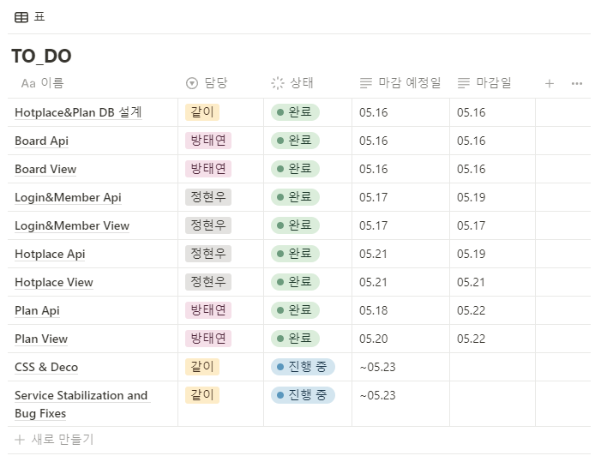
3 Development Task Allocation & Timeline

Slide 14
4
Service

Slide 15
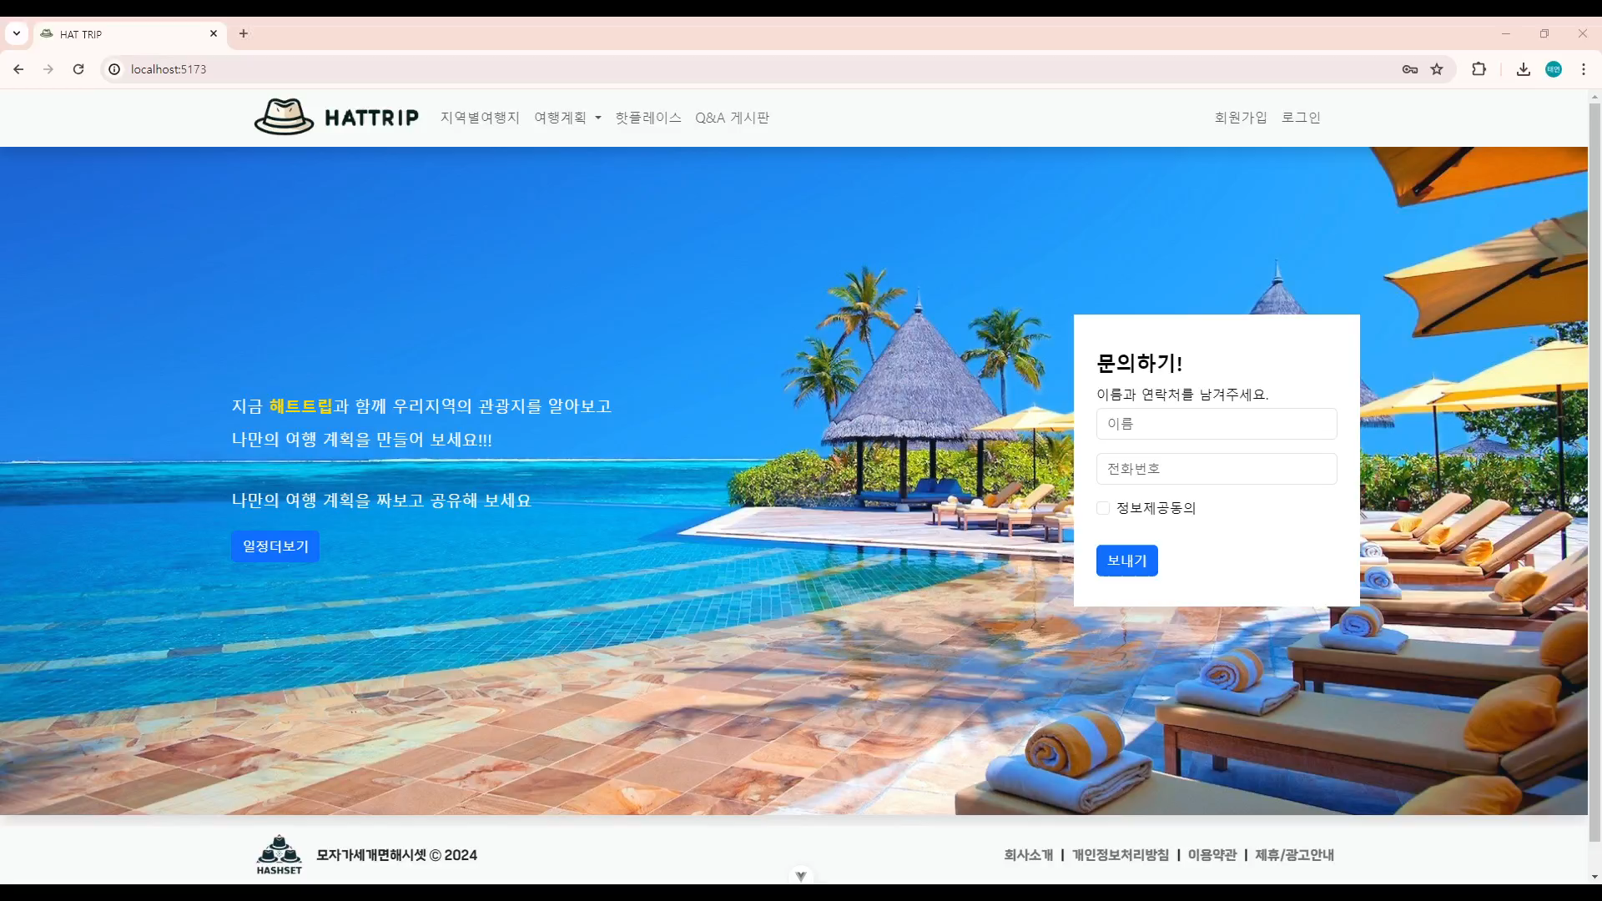
4 Service Login & Board

Slide 16

4 Service Attraction & Plan & Hotplace

Slide 17
Thank you

